Slide 1
Tube Driver 製作方式
20250826
By Anson

Slide 2
資源位置
初版source code位置：X:\02_專案管理\NANORAY_RD\software\NanoRay USB Driver Source code
初版無數位簽章的.msi發行版位置：X:\07_測試工具\01_Xray\NanoRay USB Driver
Anson改版後的SourceCode位置：在git上。(https://github.com/Anson-nanoray/TubeDriverProject.git)
Ansno改版後的.msi發行版位置：X:\07_測試工具\01_Xray\Nanoray USB Driver V2.0

Slide 3
前情提要
原本的版本沒有數位簽章，因此每次安裝驅動的時候，都需要先將電腦的數位憑證關閉之後，才能進行安裝。這樣非常不方便，增加了很多繁雜的步驟，Anson於2025年8月份向TWCA取得數位簽章之後，著手開始進行驅動程式的數位簽章，過程中發現原本留下來的資訊非常不足，沒有從頭到尾的.msi檔案編譯流程，因此沒辦法順利重新編譯出.msi檔案，所以Anson自己設計了一整套的流程出來，且經過數台電腦包含產線要出貨的電腦測試過。
另外為了跟原版區分，此版本定義為V2.0

Slide 4
環境要求
安裝Visual Studio
安裝WiX v3 - Visual Studio 2022 Extension (https://marketplace.visualstudio.com/items?itemName=WixToolset.WixToolsetVisualStudio2022Extension)
安裝WiX Toolset v3.11.2 (https://github.com/wixtoolset/wix3/releases)
安裝signtool.exe(Windows 工具，for數位簽章)
安裝inf2cat.exe(Windows 工具，for編譯cat檔案)

Slide 5
檔案組成
核心驅動檔案
檔案 | 類型 | 用途
mchpcdc.inf | 安裝資訊 | 描述驅動程式如何安裝到系統
mchpcdc.cat | 安全性目錄 | 驅動簽章，Windows 驗證用
Preinst.exe | 可執行程式 | 很可能是驅動安裝前的初始化程式
setupapi.dll / shell32.dll | 系統 DLL | 支援安裝或 GUI 功能

Slide 6
檔案組成
自動化與卸載腳本
檔案 | 類型 | 用途
AutoInstall.cmd | 批次檔 | 自動安裝驅動（可能呼叫 Preinst.exe 和 .inf）
Preinstall.cmd | 批次檔 | 可能先執行必要的前置設定
Uninstall32.cmd / Uninstall64.cmd | 批次檔 | 卸載驅動
Uninst32.exe / Uninst64.exe | 可執行檔 | 卸載驅動程式的執行檔

Slide 7
檔案組成
GUI 與圖示檔案
檔案 | 類型 | 用途
trash_empty.ico / usb.ico | 圖示檔 | 用於安裝程式的 GUI 或桌面圖示

Slide 8
為什麼要產生.cat檔案?
因為一個驅動程式是由.inf/.sys/.cat檔案組成。
數位簽章必須簽在.cat檔案
原本的source code裡面並沒有.cat檔案，所以我們必須透過inf2cat.exe去產生.cat

Slide 9
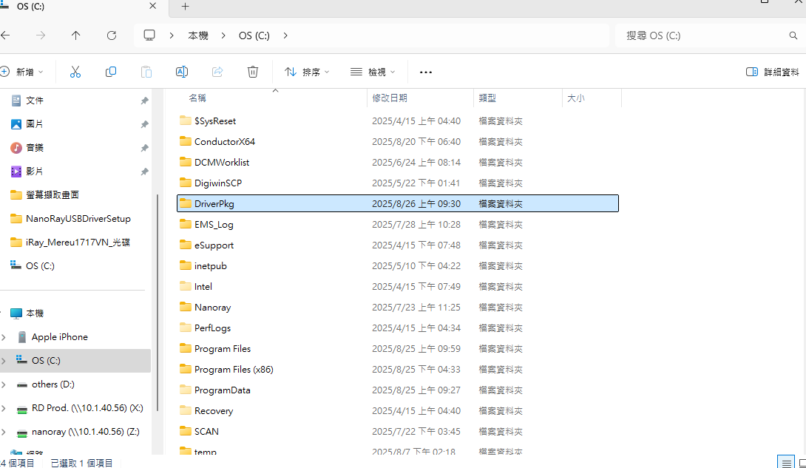
如何產生.cat檔案
先在C槽建立一個資料夾DriverPkg

Slide 10
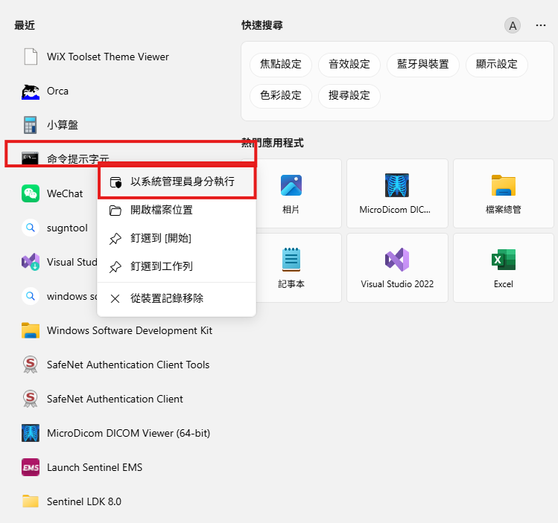
如何產生.cat檔案
以系統管理員身分執行CMD

Slide 11
如何產生.cat檔案
把需要產生.cat的.inf檔案複製到DriverPkg資料夾內
接著輸入CMD輸入兩行指令 (1) cd /d C:\DriverPkg (2) "C:\Program Files (x86)\Windows Kits\10\bin\10.0.26100.0\x86\Inf2Cat.exe" /driver:"C:\DriverPkg" /os:7_X64,10_X64
紅色：Inf2cat.exe檔案路徑/藍色：.inf檔案路徑/綠色：產生的.cat檔案相容的作業系統

Slide 12
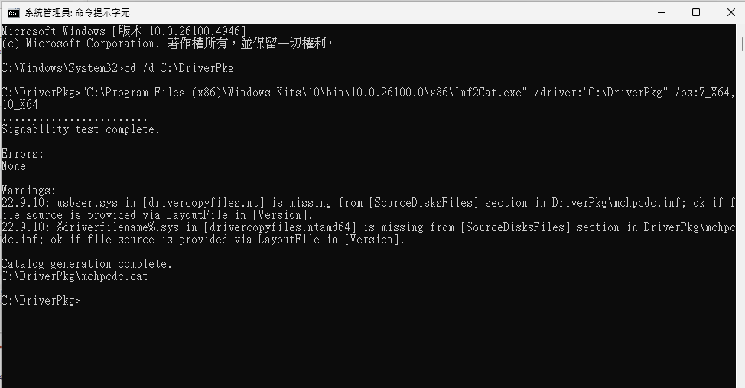
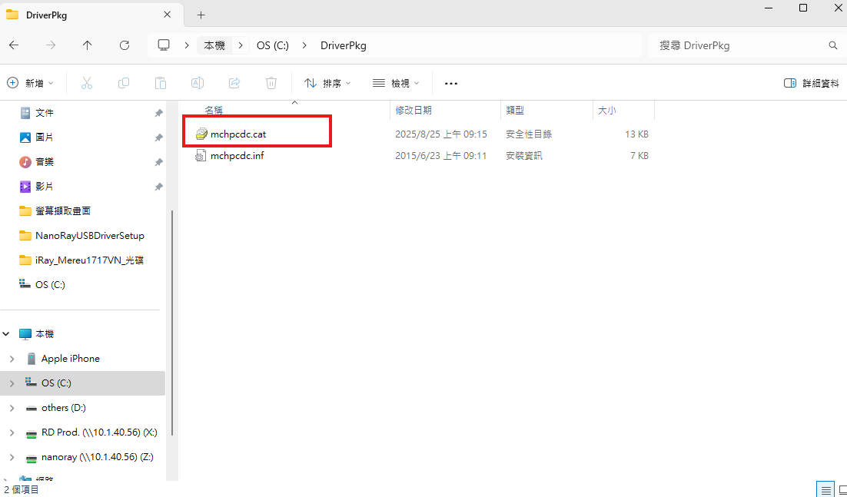
如何產生.cat檔案
完成

Slide 13
如何產生.cat檔案
接著要對.cat檔案進行數位簽章
在CMD輸入以下指令 "C:\Program Files (x86)\Windows Kits\10\bin\10.0.26100.0\x64\signtool.exe" sign /v /sha1 df3137c8942675eff37cb9671383acbc57f8376b /fd SHA256 /tr http://timestamp.globalsign.com/tsa/r6advanced1 /td SHA256 "C:\DriverPkg\mchpcdc.cat“
/sha1 → 你的簽章憑證指紋。/fd SHA256 → 文件摘要演算法。/tr → RFC 3161 時間戳伺服器 URL。/td SHA256 → 時間戳摘要演算法。.cat 驅動檔必須是由 inf2cat 生成的，且與 .inf 匹配，否則簽章可能無效。
如果對數位簽章有疑問，麻煩先去閱讀數位簽章相關資料，應該放在NDR705專案的git中。

Slide 14
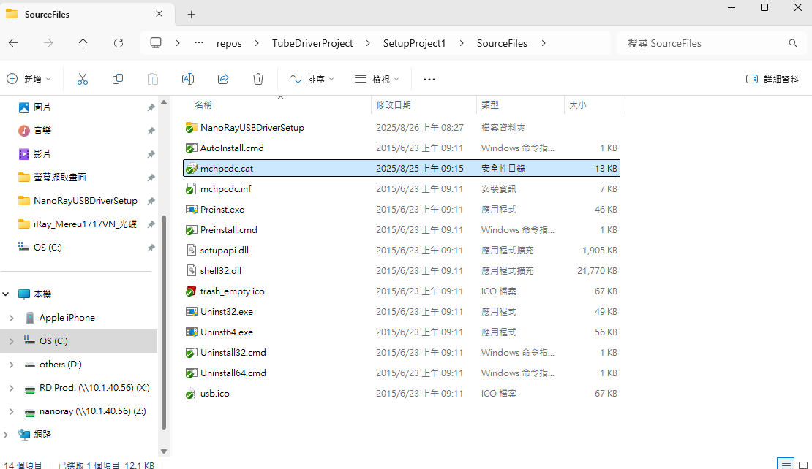
如何產生.cat檔案
最後再把生成的.cat檔案複製到專案中即可

Slide 15
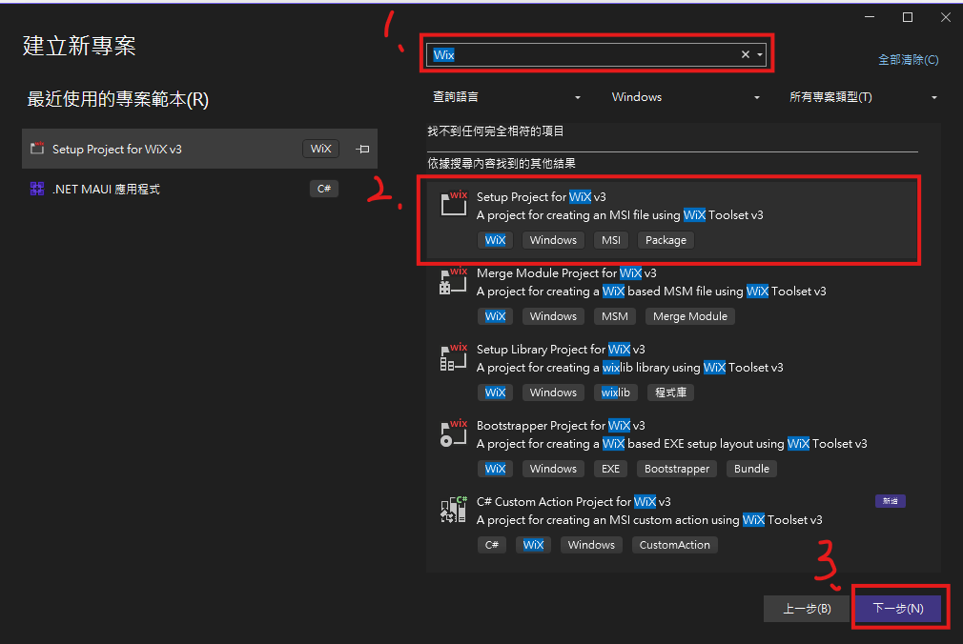
如何編譯出我們需要的.msi檔案
*從0開始製作才需要的步驟
首先開啟Visual Studio，去建立一個Wix專案。
第三步驟之後只是填一些專案名稱等等的基本資訊，就不多做解釋。

Slide 16
如何編譯出我們需要的.msi檔案
接著就是撰寫程式碼，他有一個既定格式，可以網路查詢或是問ChatGPT，就不多做解釋。
簡單提一個比較需要注意的部分，由於驅動程式在安裝的時候，會需要呼叫很多的檔案路徑，路徑必須用相對路徑，如果用絕對路徑的話，會造成在其他電腦執行的時候，會crash。

Slide 17
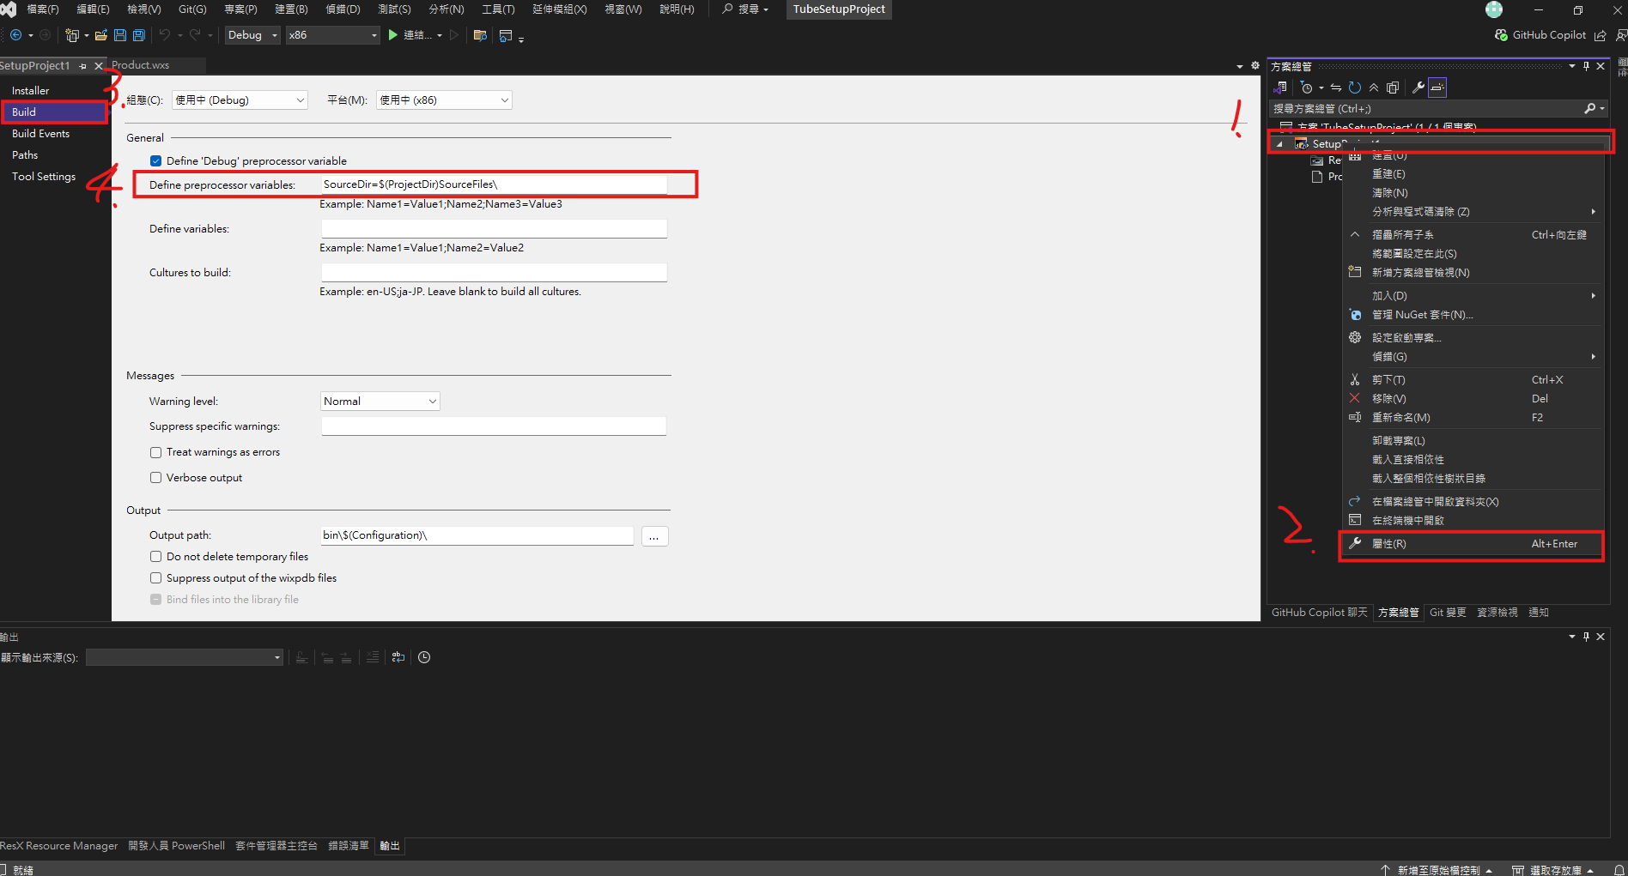
如何編譯出我們需要的.msi檔案
相對路徑的設定方式如下：

Slide 18
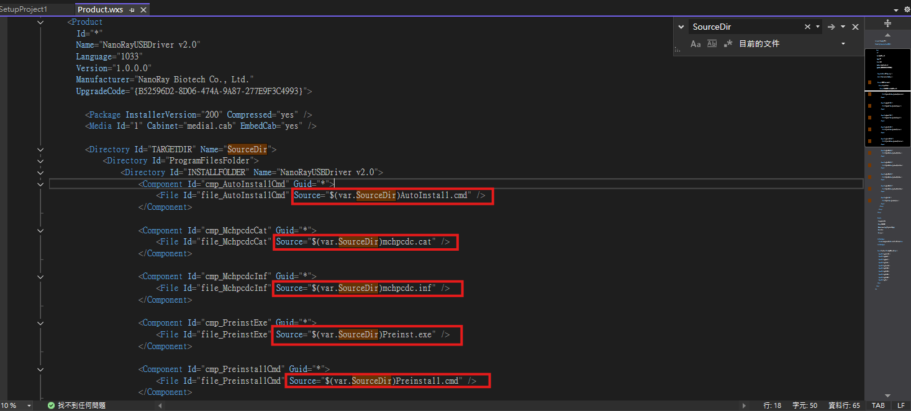
如何編譯出我們需要的.msi檔案
設定完相對路徑之後，使用範例如下：

Slide 19
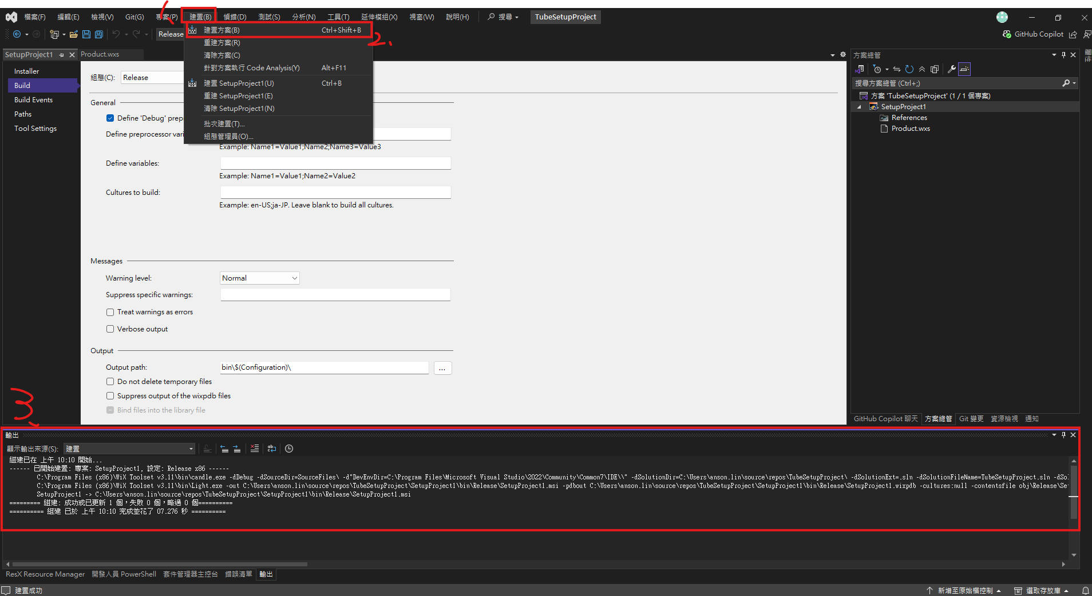
如何編譯出我們需要的.msi檔案
最後進行編譯即可得到需要的.msi檔案。

Slide 20
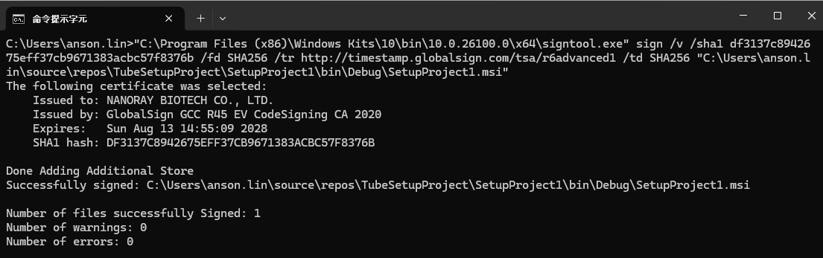
如何編譯出我們需要的.msi檔案
再對編譯出來的.msi檔案進行數位簽章即完成。 "C:\Program Files (x86)\Windows Kits\10\bin\10.0.26100.0\x64\signtool.exe" sign /v /sha1 df3137c8942675eff37cb9671383acbc57f8376b /fd SHA256 /tr http://timestamp.globalsign.com/tsa/r6advanced1 /td SHA256 "C:\Users\anson.lin\source\repos\TubeDriverProject\SetupProject1\bin\Release\NanoRayUSBDriver v2.0.msi"

Slide 21
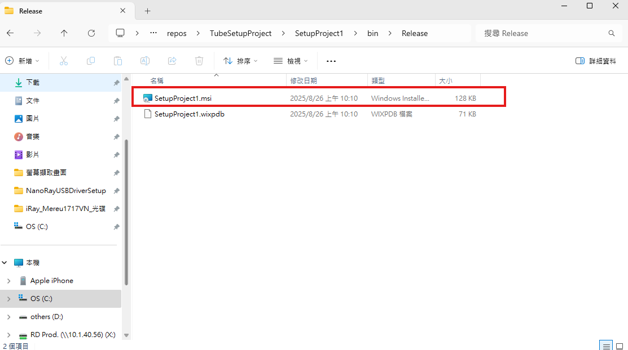
如何編譯出我們需要的.msi檔案
最終獲得的檔案。

